Slide 1
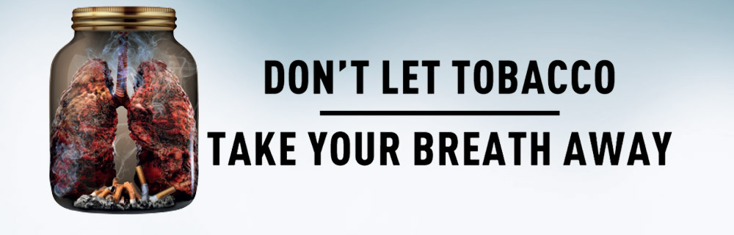
اماکن عمومی بدون دخانیات،
حق شهروندی
واحد سلامت محیط مرکز بهداشت استان
خرداد 98

Slide 2
وضعیت مصرف مواد دخانی
- یک میلیارد و سیصد هزار نفر در جهان دخانیات مصرف میکنند.
- 82% افراد مصرف کننده مواد دخانی در کشورهای درحال توسعه زندگی می کنند
- در ایران(سال 95): مصرف کننده مواد دخانی در جمعیت بالای 18 سال:
مصرف کننده مستمر روزانه کشور : 14.15% استان: 20.49% (رتبه دوم)
مصرف کننده EVER کشور : 21.14% استان: 31.48%
مصرف کننده سیگار:
مصرف کننده مستمر روزانه کشور : 10.08% استان: 13.1%( رتبه سوم)
مصرف کننده EVER کشور : 14.63% استان: 18.47%

Slide 3
واقعیات تکان دهنده(خبر 12 خرداد 98)
حدود 10000 میلیارد تومان هزینه تهیه مواد دخانی در کشور
بیش از 3 برابر هزینه مصرف سیگار در کشور صرف درمان بیماری های مرتبط با دخانیات میشود.
30000 میلیارد تومان هزینه درمان بیماری
سالانه 55 میلیارد نخ مصرف سیگار
سالیانه 55000 مرگ در اثر مصرف دخانیات
بار اقتصادی مرگ : 70000 میلیارد تومان
=== هزینه مصرف مواد دخانی در کشور: 100 هزار میلیارد تومان

Slide 4


قلیان از سیگار خطرناک تر است:
طول زمان مصرف بیشتر در نتیجه میزان نیکوتین
و مواد سمی وارده به بدن بیشتر
پک عمیق تر
استفاده از ذغال، مقادیر قابل توجهی از فلزات سنگین و مواد سمی در دود حاصل از احتراق ذغال شناسایی شده است.
انتقال عفونت هایی از قبیل سل، ویروس تبخال، میکروب عامل زخم معده، هپاتیت، ویروس هاي عامل عفونت هاي تنفسی، سرماخوردگی و بیماري هاي روده اي
از بین رفتن قبح مواد دخانی
کاهش سن استعمال سیگار

Slide 5
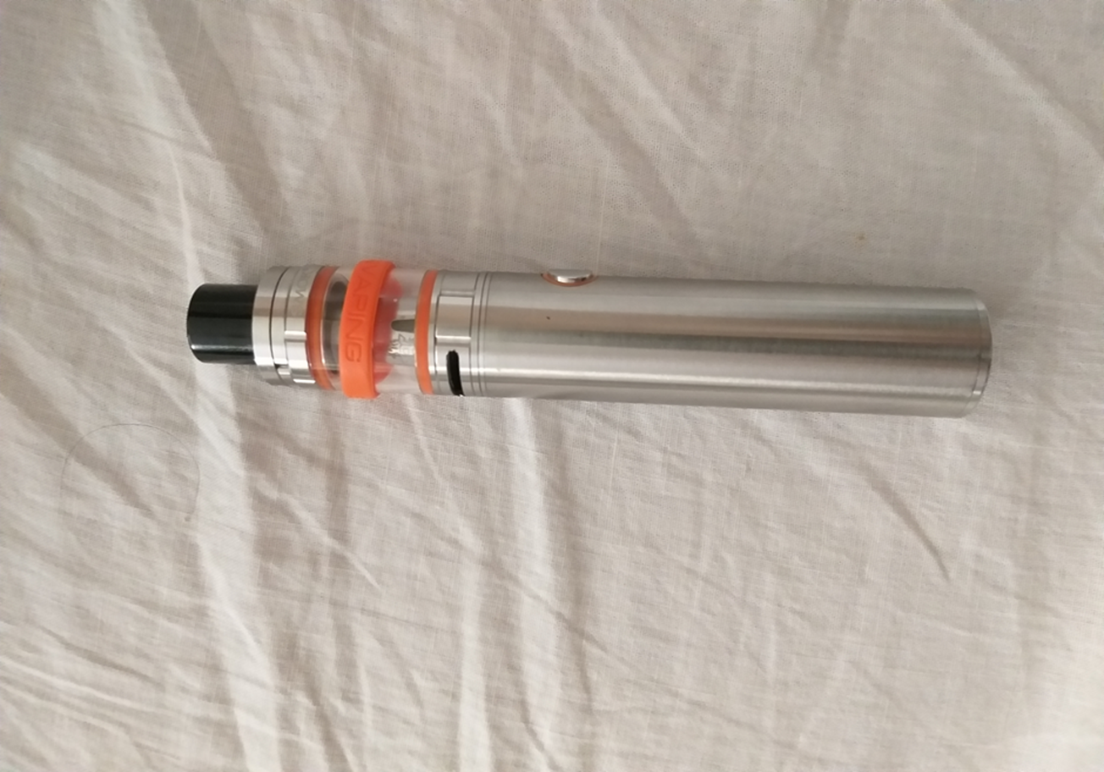
ویپ Vape

Slide 6
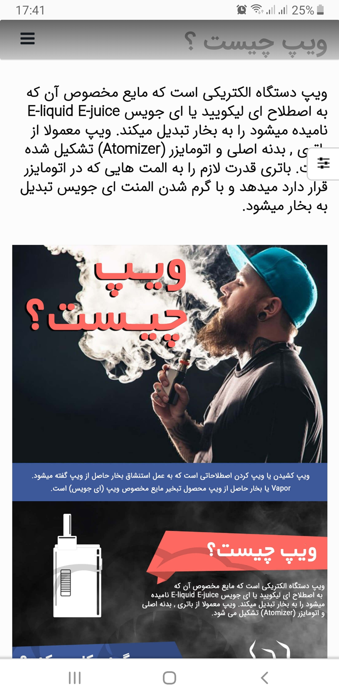

Slide 7
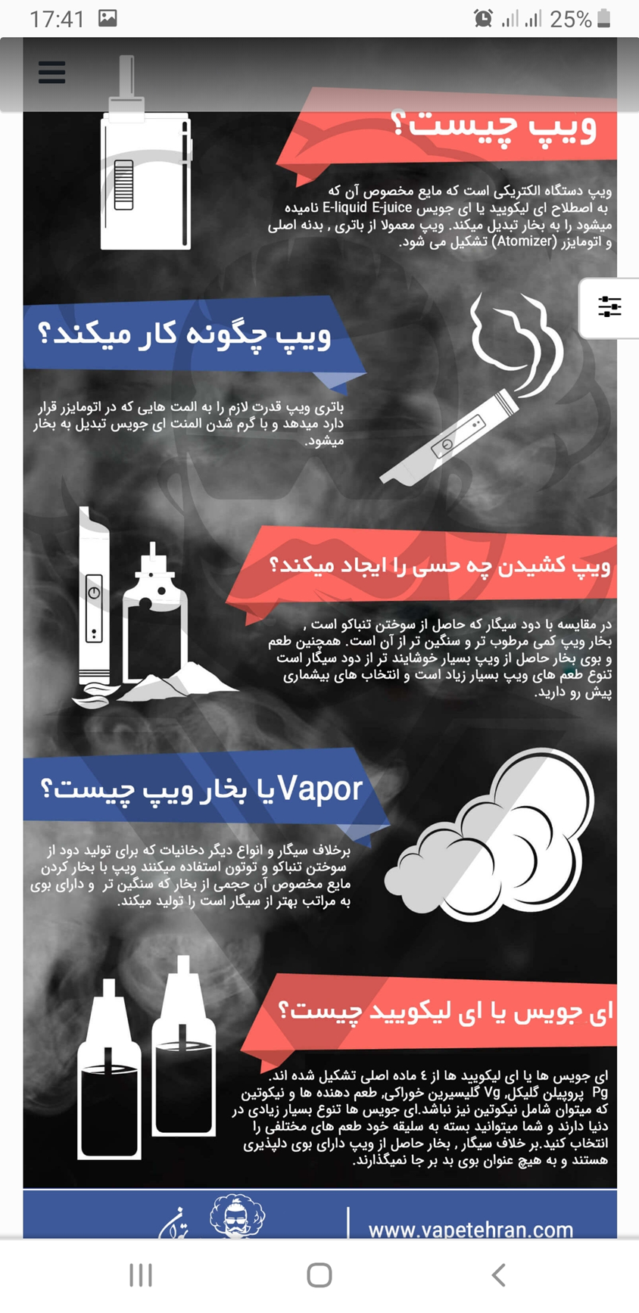

Slide 8
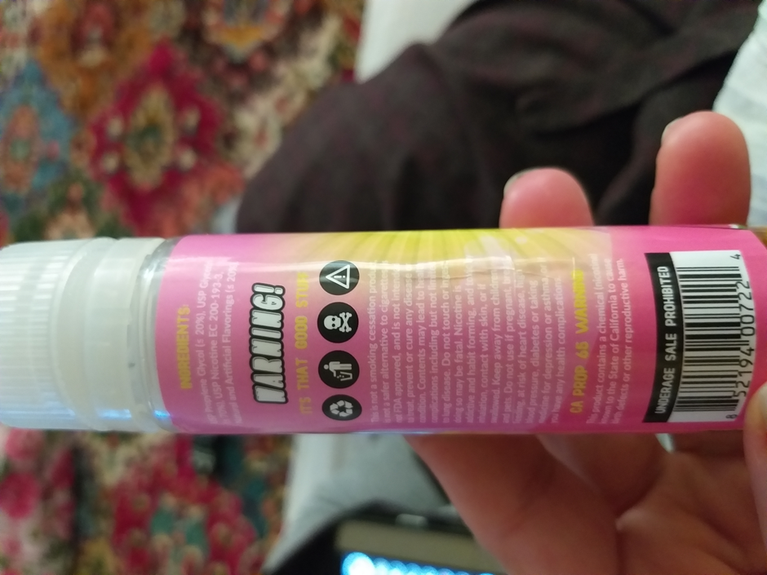
E-JUICE

Slide 9
*This is not smoking cessation product
*This is not a safer alternative to cigarette
*This is not FAD approved
*ISNOT invented to treat
*Is not prevent or cure any disease…
*Do not touch or ingest doing so many fatal
*Nicotine is addictive
*Keep away from children & pets
*Keep away from children
*DOnot use if pregnant, breast feeding, at risk of heart disease , high blood pressure, diabetes & taking medicine for depression or asthma or you have any health complication
متن برچسب

Slide 10
This product contains a chemical known to the state of California To cause birth defects or other reproductive harm
Nicotine

Slide 11
شش راهکار کنوانسیون منع مصرف دخانیات و کاهش مصرف
1. پایش وضعیت شیوع مصرف دخانیات Monitoring
2. حفاظت از افراد در برابر تماس با دود محیطی دخانیاتProtecting
3. کمک به افراد برای ترک دخانیاتOffering
4. هشدار در مورد خطرات مصرف دخانیاتWarning
5. اجرای ممنوعیت جامع تبلیغ، ترویج و حمایت از دخانیاتEnforcing
6. افزایش مالیات مواد دخانیRaising
(مالیات دخانیات در کشورهای پیشرفته حداقل 75% خرده فروشی است در کشور ما بین 20 % است)

Slide 12
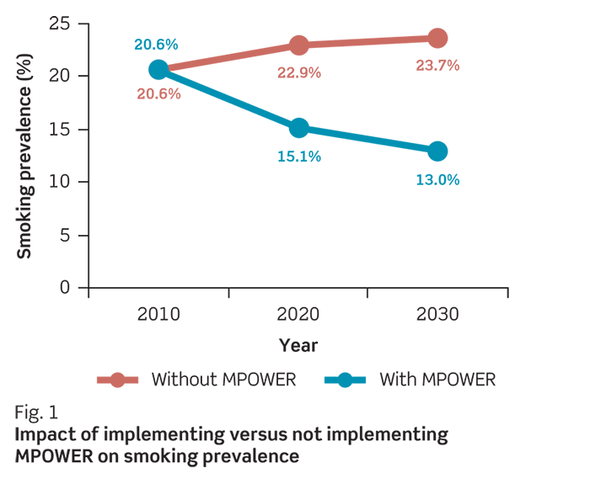
MPOWER measures

Slide 13
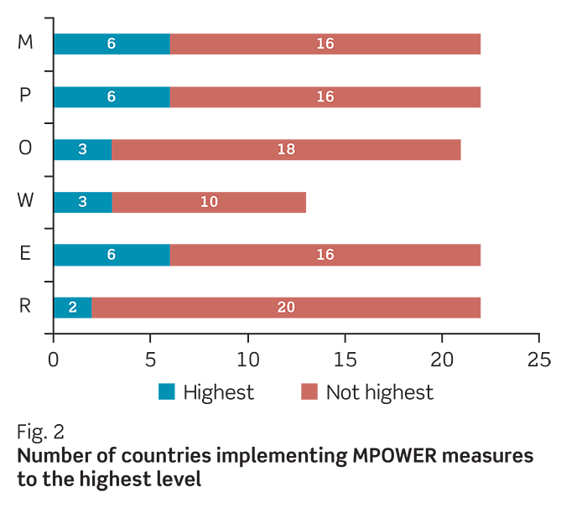

Slide 14

کشورها هر چه توسعه یافته تر
سیگار گرانتر، مالیات بیشتر، عرضه سخت تر، مصرف دشوارتر و جرایم سنگین تر
کشورها هر چه کمتر توسعه یافته تر
سیگار ارزانتر، مالیات کمتر، عرضه گسترده تر، مصرف راحت تر و جرایم هیچ!!!

Slide 15
قانون جامع کنترل و مبارزه ملی با دخانیات- مصوب 1385
مجلس محترم شورای اسلامیمشتمل بر 20ماده و 7 تبصره
ماده 3- هر نوع تبلیغ، حمایت، تشویق مستقیم و غیرمستقیم و یا تحریک افراد به استعمال دخانیات اکیدا ممنوع است
ماده 6- کلیه فرآورده های دخانی باید در بسته بندی هایی با شماره سریال و برچسب ویژه شرکت دخانیات عرضه شوند. درج عبارت « مخصوص فروش در ایران» بر روی کلیه بسته بندی های فرآورده های دخانی وارداتی الزامی است.

Slide 16
ادامه
ماده 7- پروانه فروش فرآورده های دخانی توسط وزارت بازرگانی و بر اساس دستورالعمل ستاد صادر می شود.
ماده 12- فروش یا عرضه به افراد زیر 18 سال یا بواسطه این افراد مستوجب مجازات است
ماده 13- استعمال دخانیات در نهادهای موضوع ماده 18 قانون رسیدگی به تخلفات اداری ممنوع و مستوجب مجازات است

Slide 17
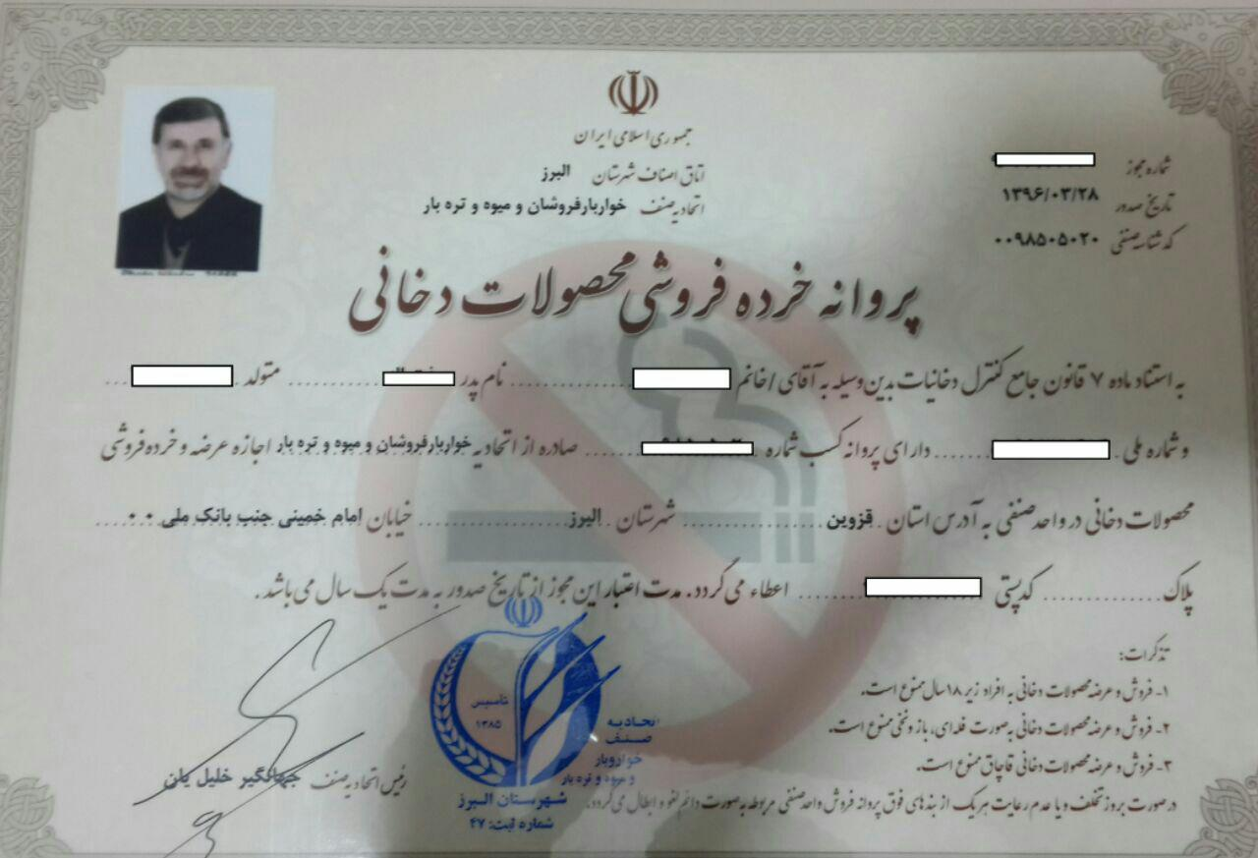

Slide 18
درصد مراکز خرده فروشی مواد دخانی
دارای پروانه عاملیت

Slide 19
آیین نامه اجرایی قانون
ماده2- تبلیغ محصولات دخانی به هر نحو ممنوع است
ماده 7- استعمال مواد دخانی( حتی قلیان) در اماکن عمومی ممنوع است
ماده 9- متصدیان، کارفرمایان و مسئولین اماکن عمومی موظفند تابلوهای هشداردهنده مبنی بر ممنوعیت مصرف محصولات دخانی در نقاط مناسب و در معرض دید عموم نصب نمایند.
ماده 12- فروش و عرضه محصولات دخانی توسط اشخاص حقیقی و حقوقی بدون پروانه فروش ممنوع است
تبصره 1 ماده 16- فروش محصولات دخانی بصورت فله ای، باز و یا نخی ممنوع است

Slide 20
اجازه ندهید دخانیات، نفس شما را بگیرد
DON’T LET TOBACCO TAKE YOUR BREATH AWAY
شعار سازمان جهانی بهداشت

Slide 21
شعار هفته ملی بدون دخانیات سال 98
اماکن عمومی بدون دخانیات، حق شهروندی

Slide 22
1. شنبه مورخ 25/3/98 " نمایندگان مجلس، حامی قوانین کنترل دخانیات"
2. یکشنبه مورخ 26/3/98 " مطالبه گری مردم برای جامعه عاری از دخانیات"
3. دوشنبه مورخ 27/3/98 "ورزش و تفریحات سالم برای دوری از دخانیات"
4. سه شنبه مورخ 28/3/98 "ریه سالم با دوری از دخانیات"
5. چهارشنبه مورخ 29/3/98 "نقش رسانه در ترویج فرهنگ کنترل دخانیات"
6. پنج شنبه مورخ 30/3/98 "ساماندهی عرضه مواد دخانی ضامن اجرای قوانین
7. جمعه مورخ 31/3/98 "آموزه های دینی در برابر دخانیات"

Slide 23


